Slide 1
목차
1. 사업 개요
2. 주관기관 정보
3. 추진 과제 세부사항
4. 추진 방식
5. 프로젝트 일정
6. 기관 현황 상세
7. 목표 시스템 상세
8. 국제 협력 측면
9. 현지 파트너십
10. 기술 도입 계획

Slide 2
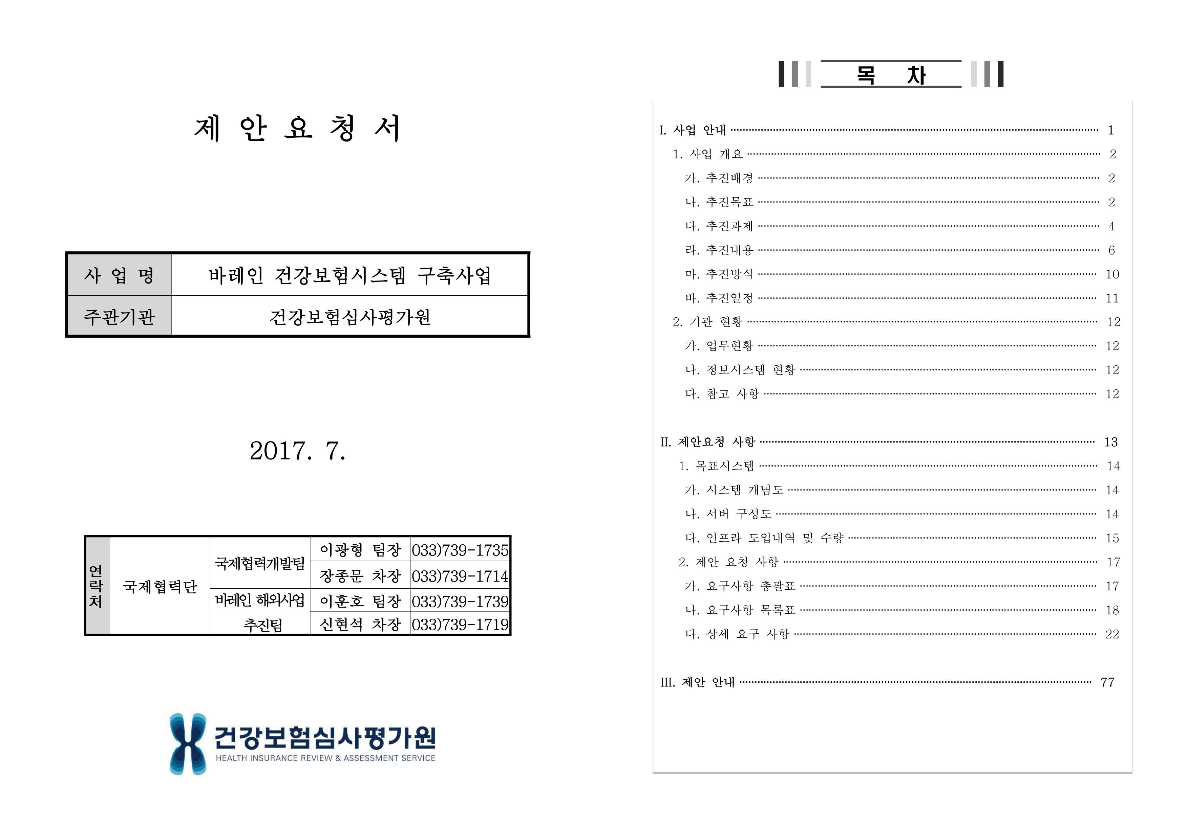
사업 개요
1. **사업 개요**
- 가. 추진배경: 바레인 정부와 국제 사회는 건강보험 시스템 구축이 시급하다는 인식을 공유하고 있습니다. 기존 인프라가 미흡한 상황에서 효율적이고 공정한 보험 체계를 도입함으로써 국민의 의료 접근성을 향상시키고 국가 경제 발전에 기여하고자 합니다.
- 나. 추진목표: 건강보험 심사평가원은 바레인 정부와 협력하여,
* **체계적인 건강보험 시스템 구축**: 국제 표준을 준수하면서도 현지 상황에 맞는 시스템 설계 및 구현.
* **의료 서비스 질 향상**: 보험 혜택의 공정성과 의료 서비스 품질 강화를 목표로 함.
* **운영 효율성 제고**: 장기적으로 바레인의 건강보험 관리 능력을 향상시키고 지속 가능한 시스템 구축을 추구함.
Q: 프로젝트를 실행하기 위해 어떤 주요 단계와 과제가 포함되어 있나요?
A: 1. **추진과제**
- 가. 국제 표준 준수 및 현지화 전략: ISO 등의 국제 표준 도입 후 현지 특성에 맞게 적응하는 방안 모색.
* 단계별 목표: 국제 표준 교육 프로그램 운영, 현지

Slide 3
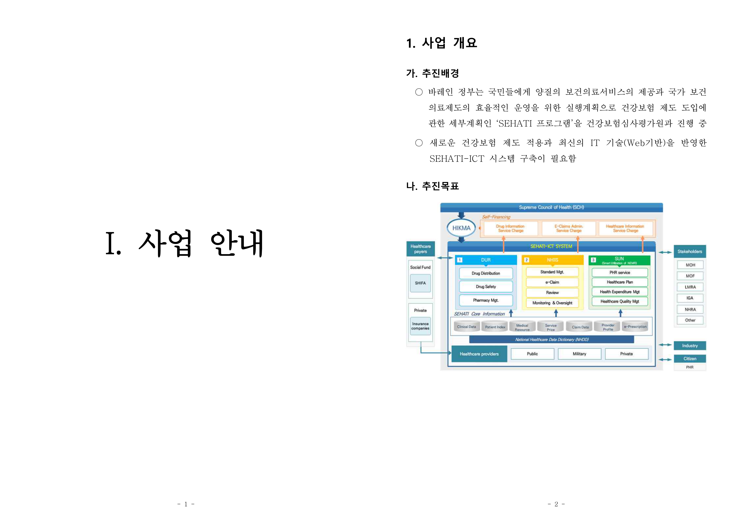
주관기관 정보
정답: 주관기관은 **건강보험심사평가원**입니다. 구체적인 책임자들은 다음과 같습니다:
- **이광형 팀장**: 국제협력개발팀을 담당하며 전화번호는 **033)739-1735** 입니다.
- **장종문 차장**: 전화번호는 **033)739-1714** 입니다.
- **이훈호 팀장** (바레인 해외사업 추진팀): 전화번호는 **033)739-1739** 입니다.
- **신현석 차장** (바레인 해외사업 추진팀): 전화번호는 **033)739-1719** 입니다.

Slide 4
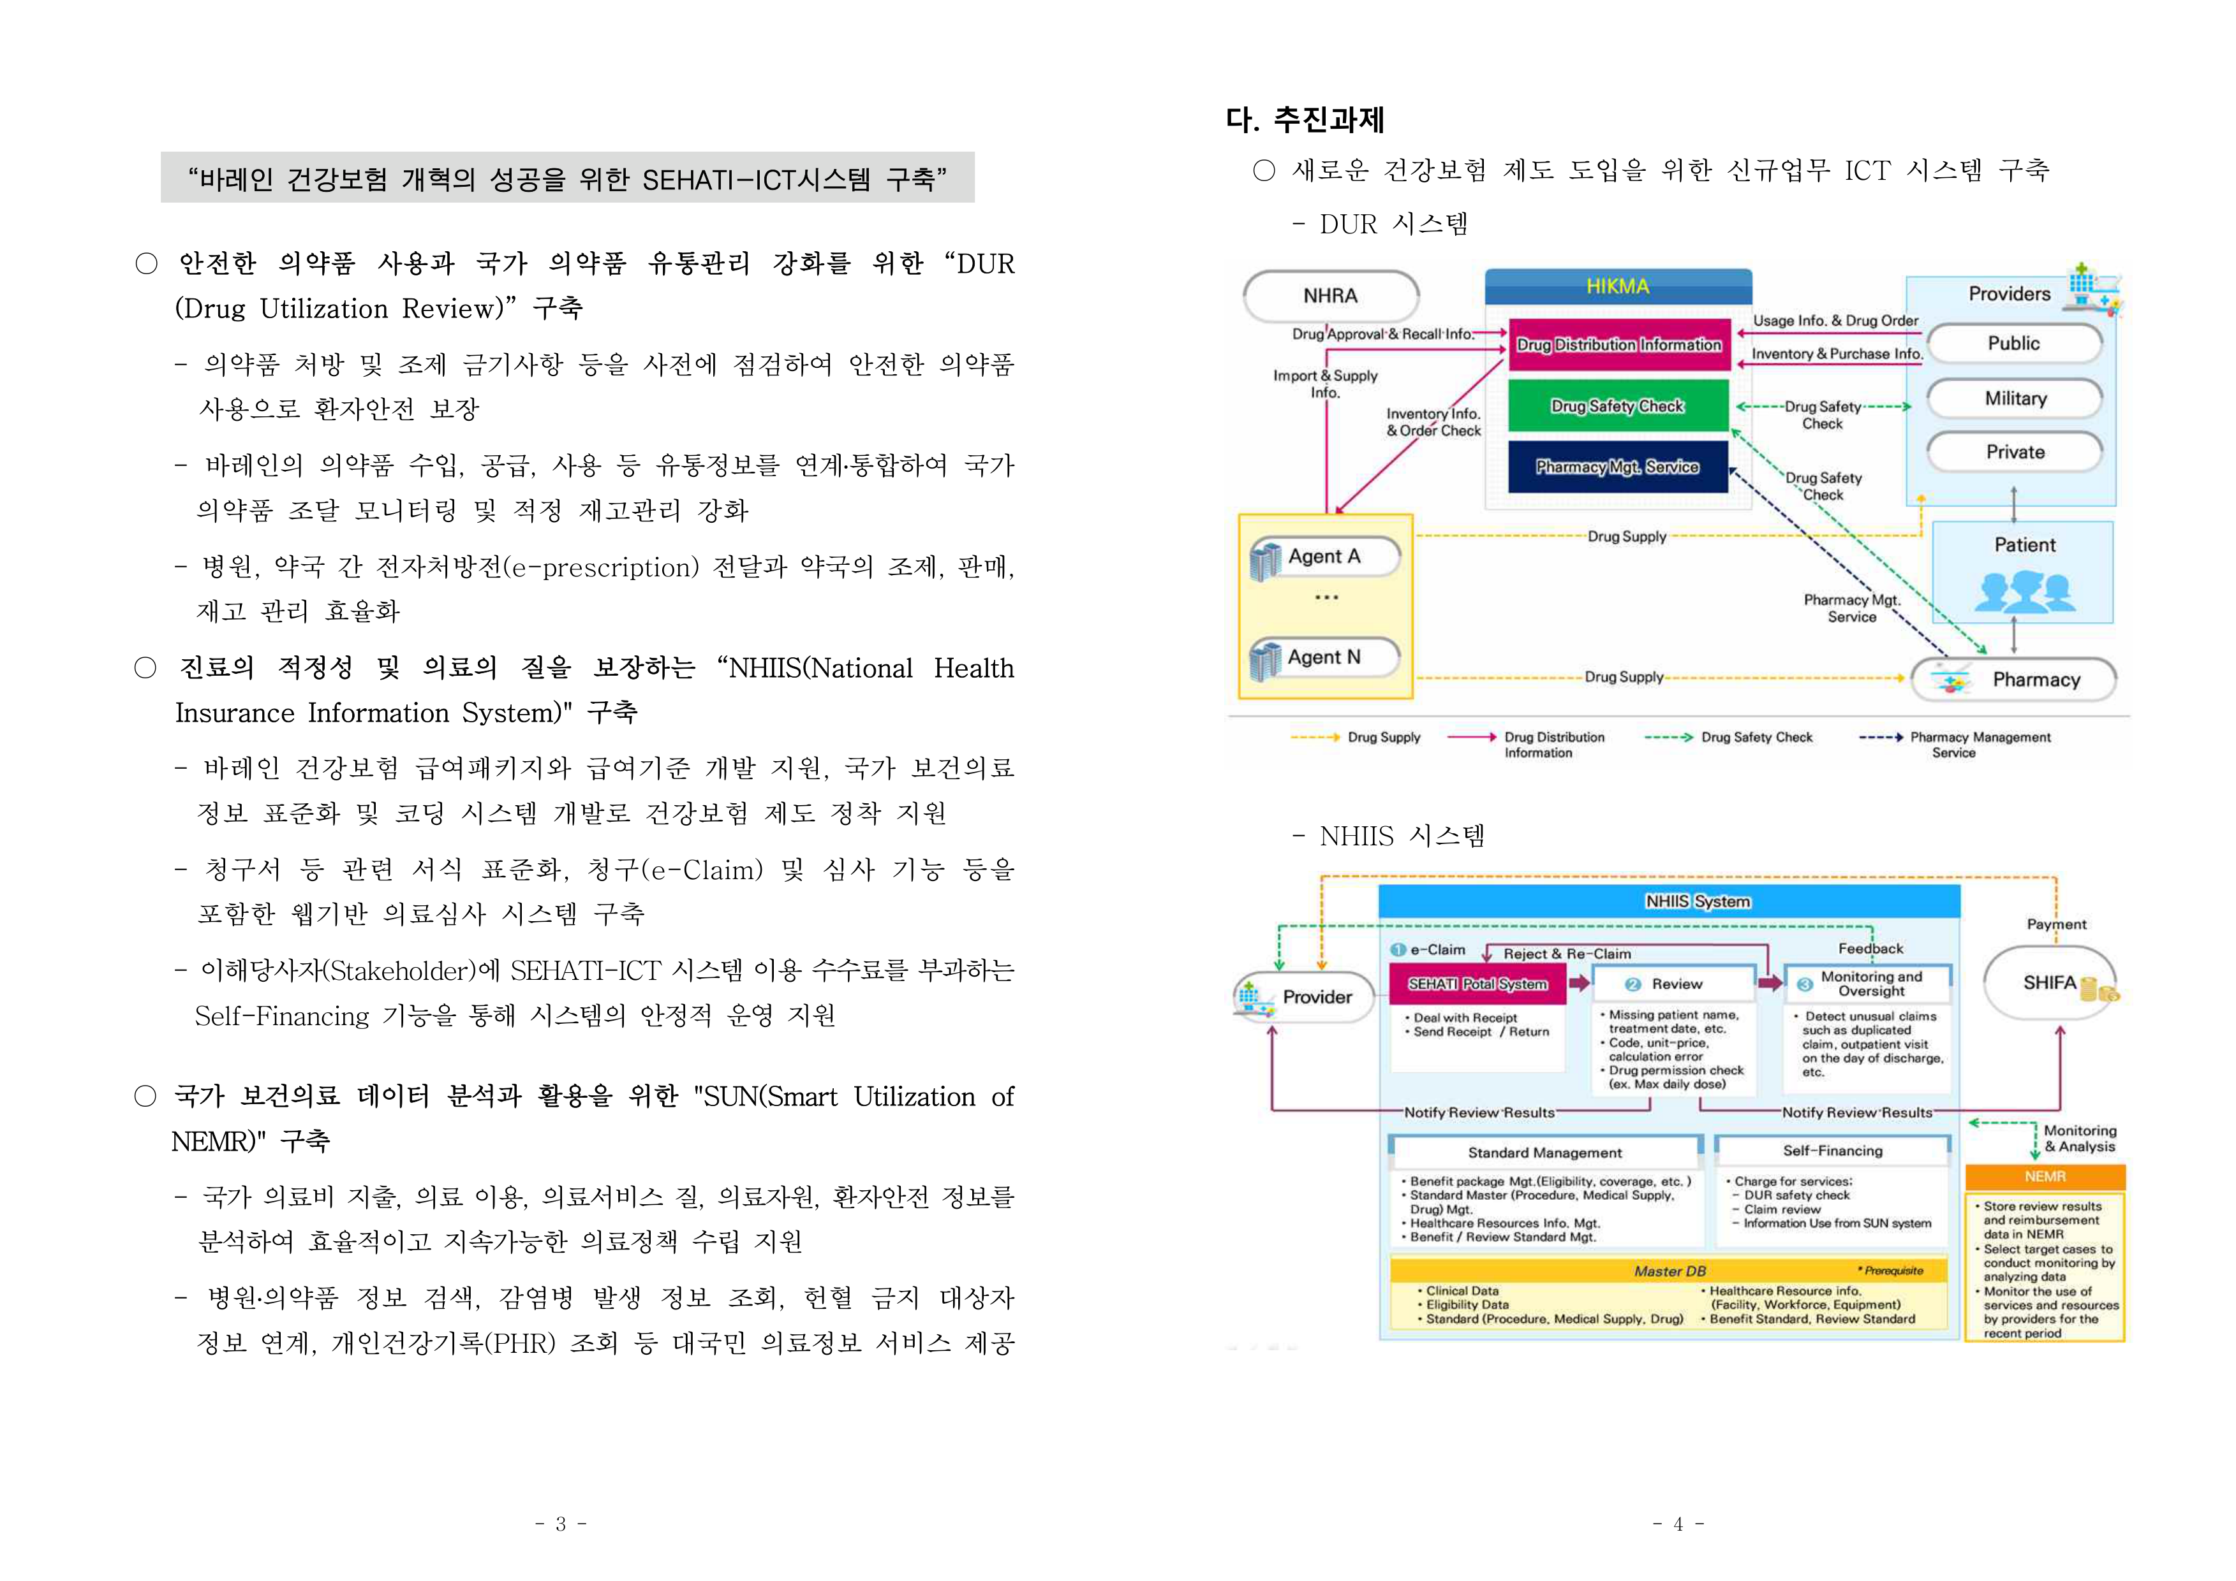
추진 과제 세부사항
1. **추진과제**
- 가. **국제 표준 준수 및 현지화 전략**: 바레인의 문화와 법률 환경에 맞춘 시스템 설계 및 구현. 국제 기준과 바레인 규제를 동시에 충족시키기 위한 맞춤형 접근 방식 필요.
예시 Q&A:
Q: 바레인 건강보험 시스템 구축 프로젝트에서 가장 중요한 추진 과제 중 하나는 무엇인가요?
A: **국제 표준 준수와 현지화 전략**이 핵심입니다. 이는 국제적인 품질 기준과 바레인의 특수한 법률 및 규제 환경 사이에서 균형을 이루는 것을 목표로 합니다. 이를 통해 시스템은 효율성과 적합성을 동시에 갖추게 됩니다.

Slide 5
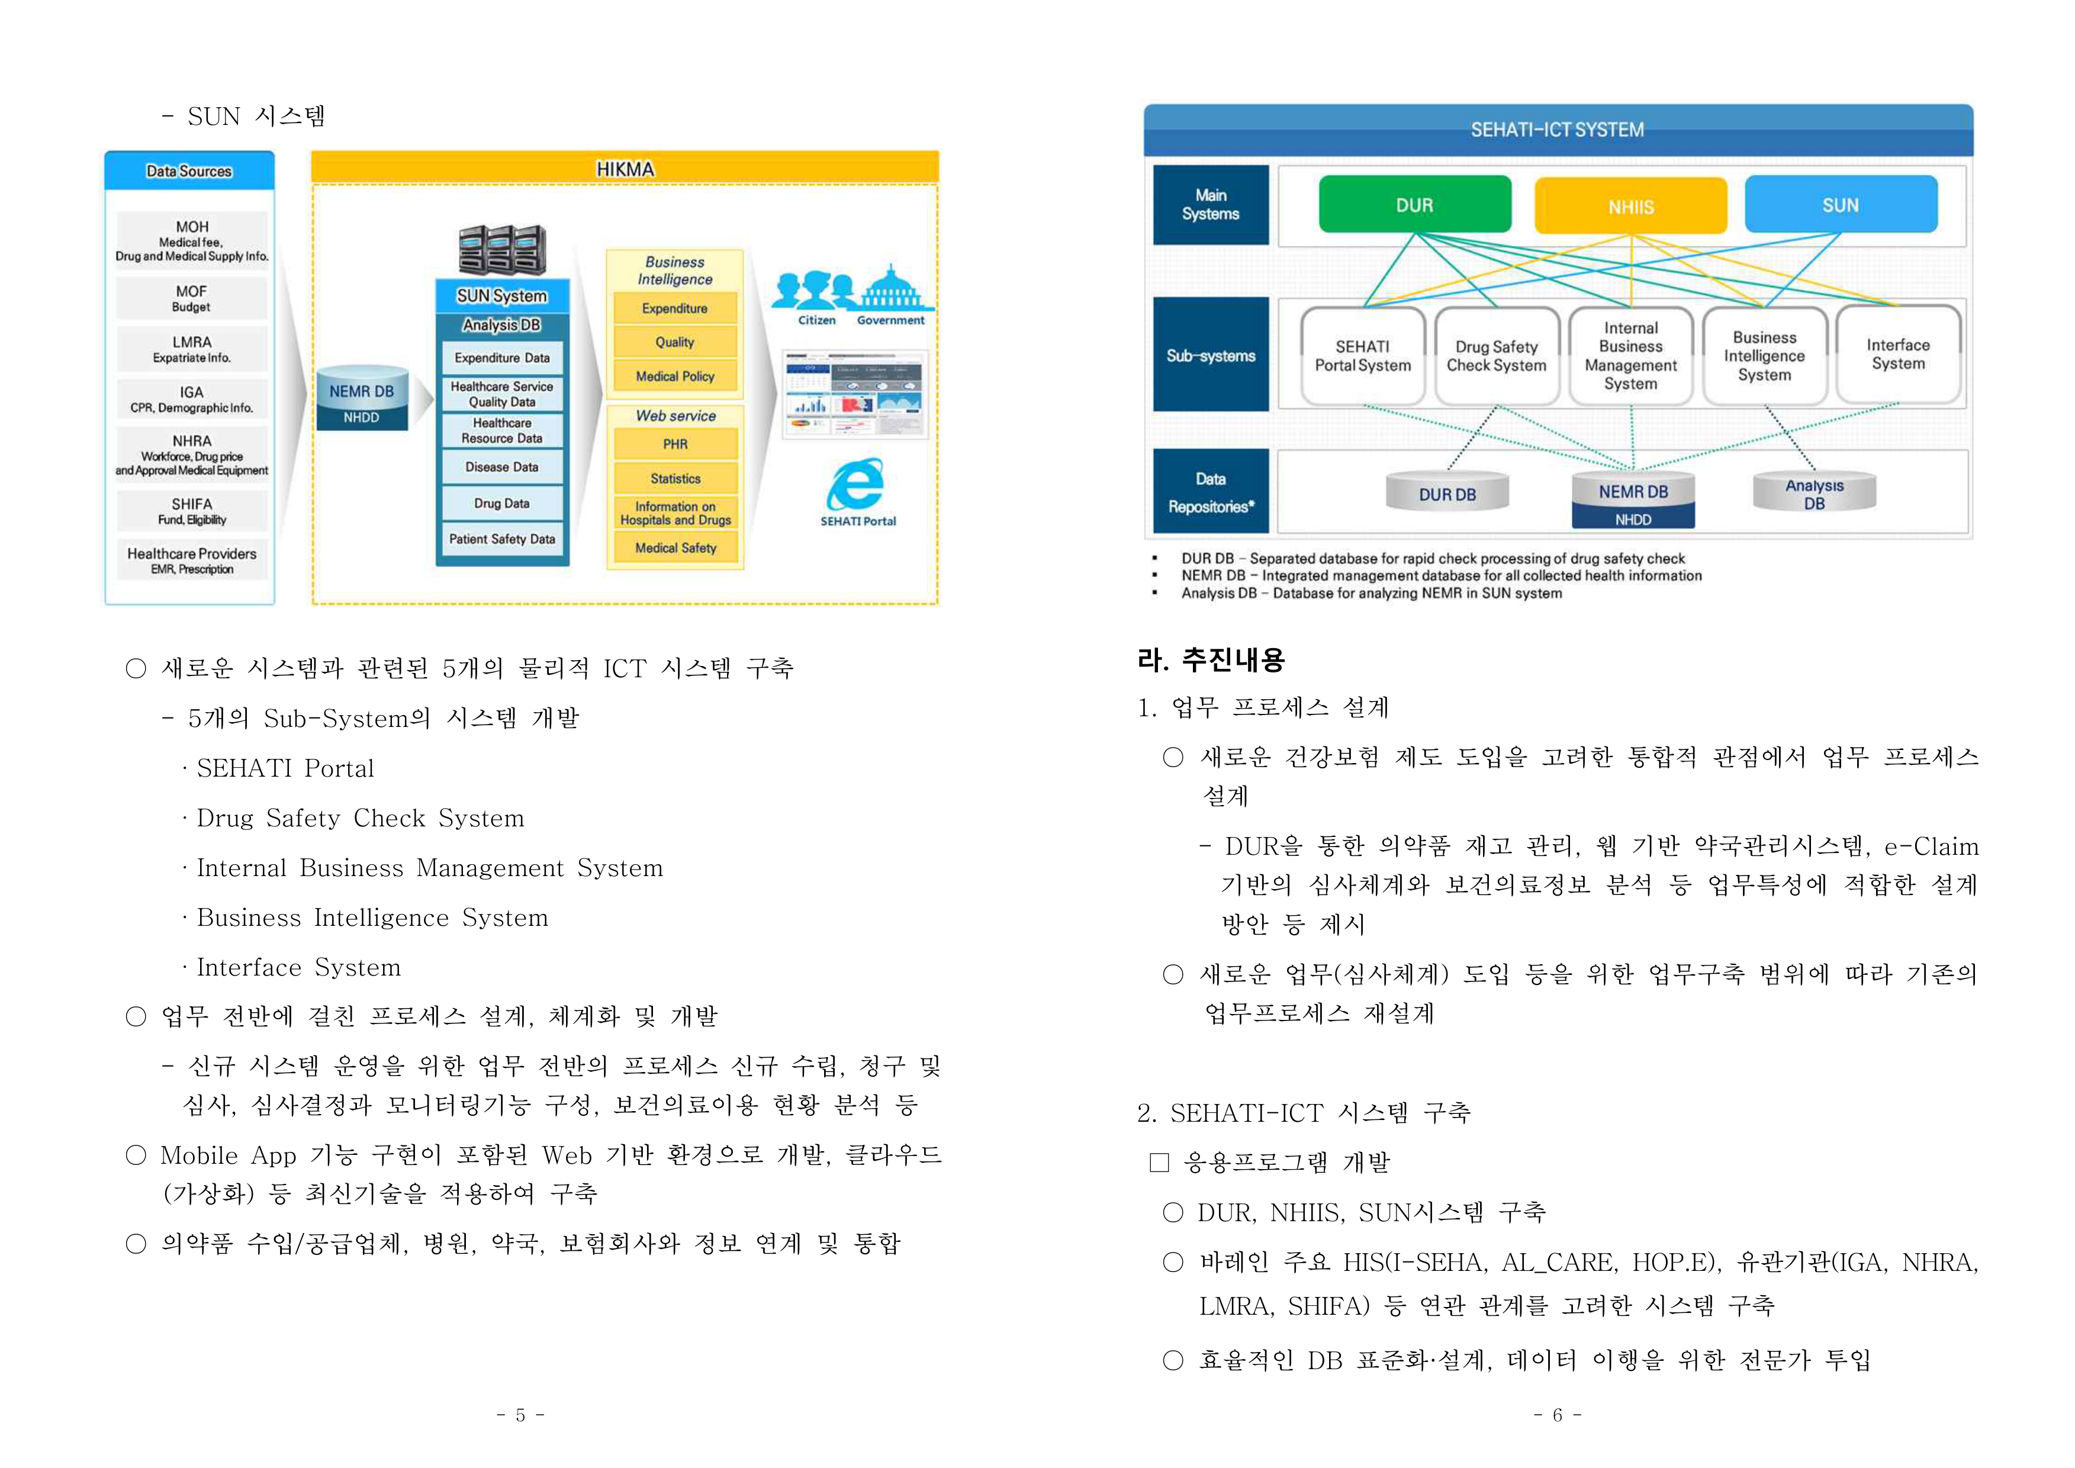
추진 방식
1. **추진방식**
- **협력 모델**: 국제협력단은 프로젝트 전반에 걸쳐 핵심적인 역할을 맡습니다. 바레인 현지 파트너와의 긴밀한 협력을 통해 프로젝트를 추진하며, 각 단계별로 다음과 같은 주요 관리자 및 팀 구조를 가지고 있습니다:
- **프로젝트 매니저**: 프로젝트 전체의 진행 상황 관리 및 조정 역할을 담당합니다. 국제협력단 내에서 프로젝트 매니저가 배치되어 모든 활동을 조율하고 문제 해결에 초점을 맞춥니다.
- **기술 전문가 팀**: 바레인 현지 파트너와 함께 기술 도입 및 시스템 통합 작업을 수행하며, 필요한 경우 외부 전문가들과의 협업도 진행합니다. 이 팀은 기술적인 측면에서 프로젝트를 주도합니다.
- **교육 및 훈련 팀**: 현지 의료 인력 및 관리자들에게 새로운 시스템 사용법 교육 및 역량 강화 프로그램을 제공합니다. 이 팀은 프로젝트의 인적 자원 관리와 관련된 주요 역할을 담당합니다.
- **프로젝트 관리 프레임워크**: 각 단계별로 명확한 목표 설정과 마일스톤 설정이 이루어져 있으며, 정기적인 진행 상황 보고 및 평가 회의를 통해 프로젝트의

Slide 6
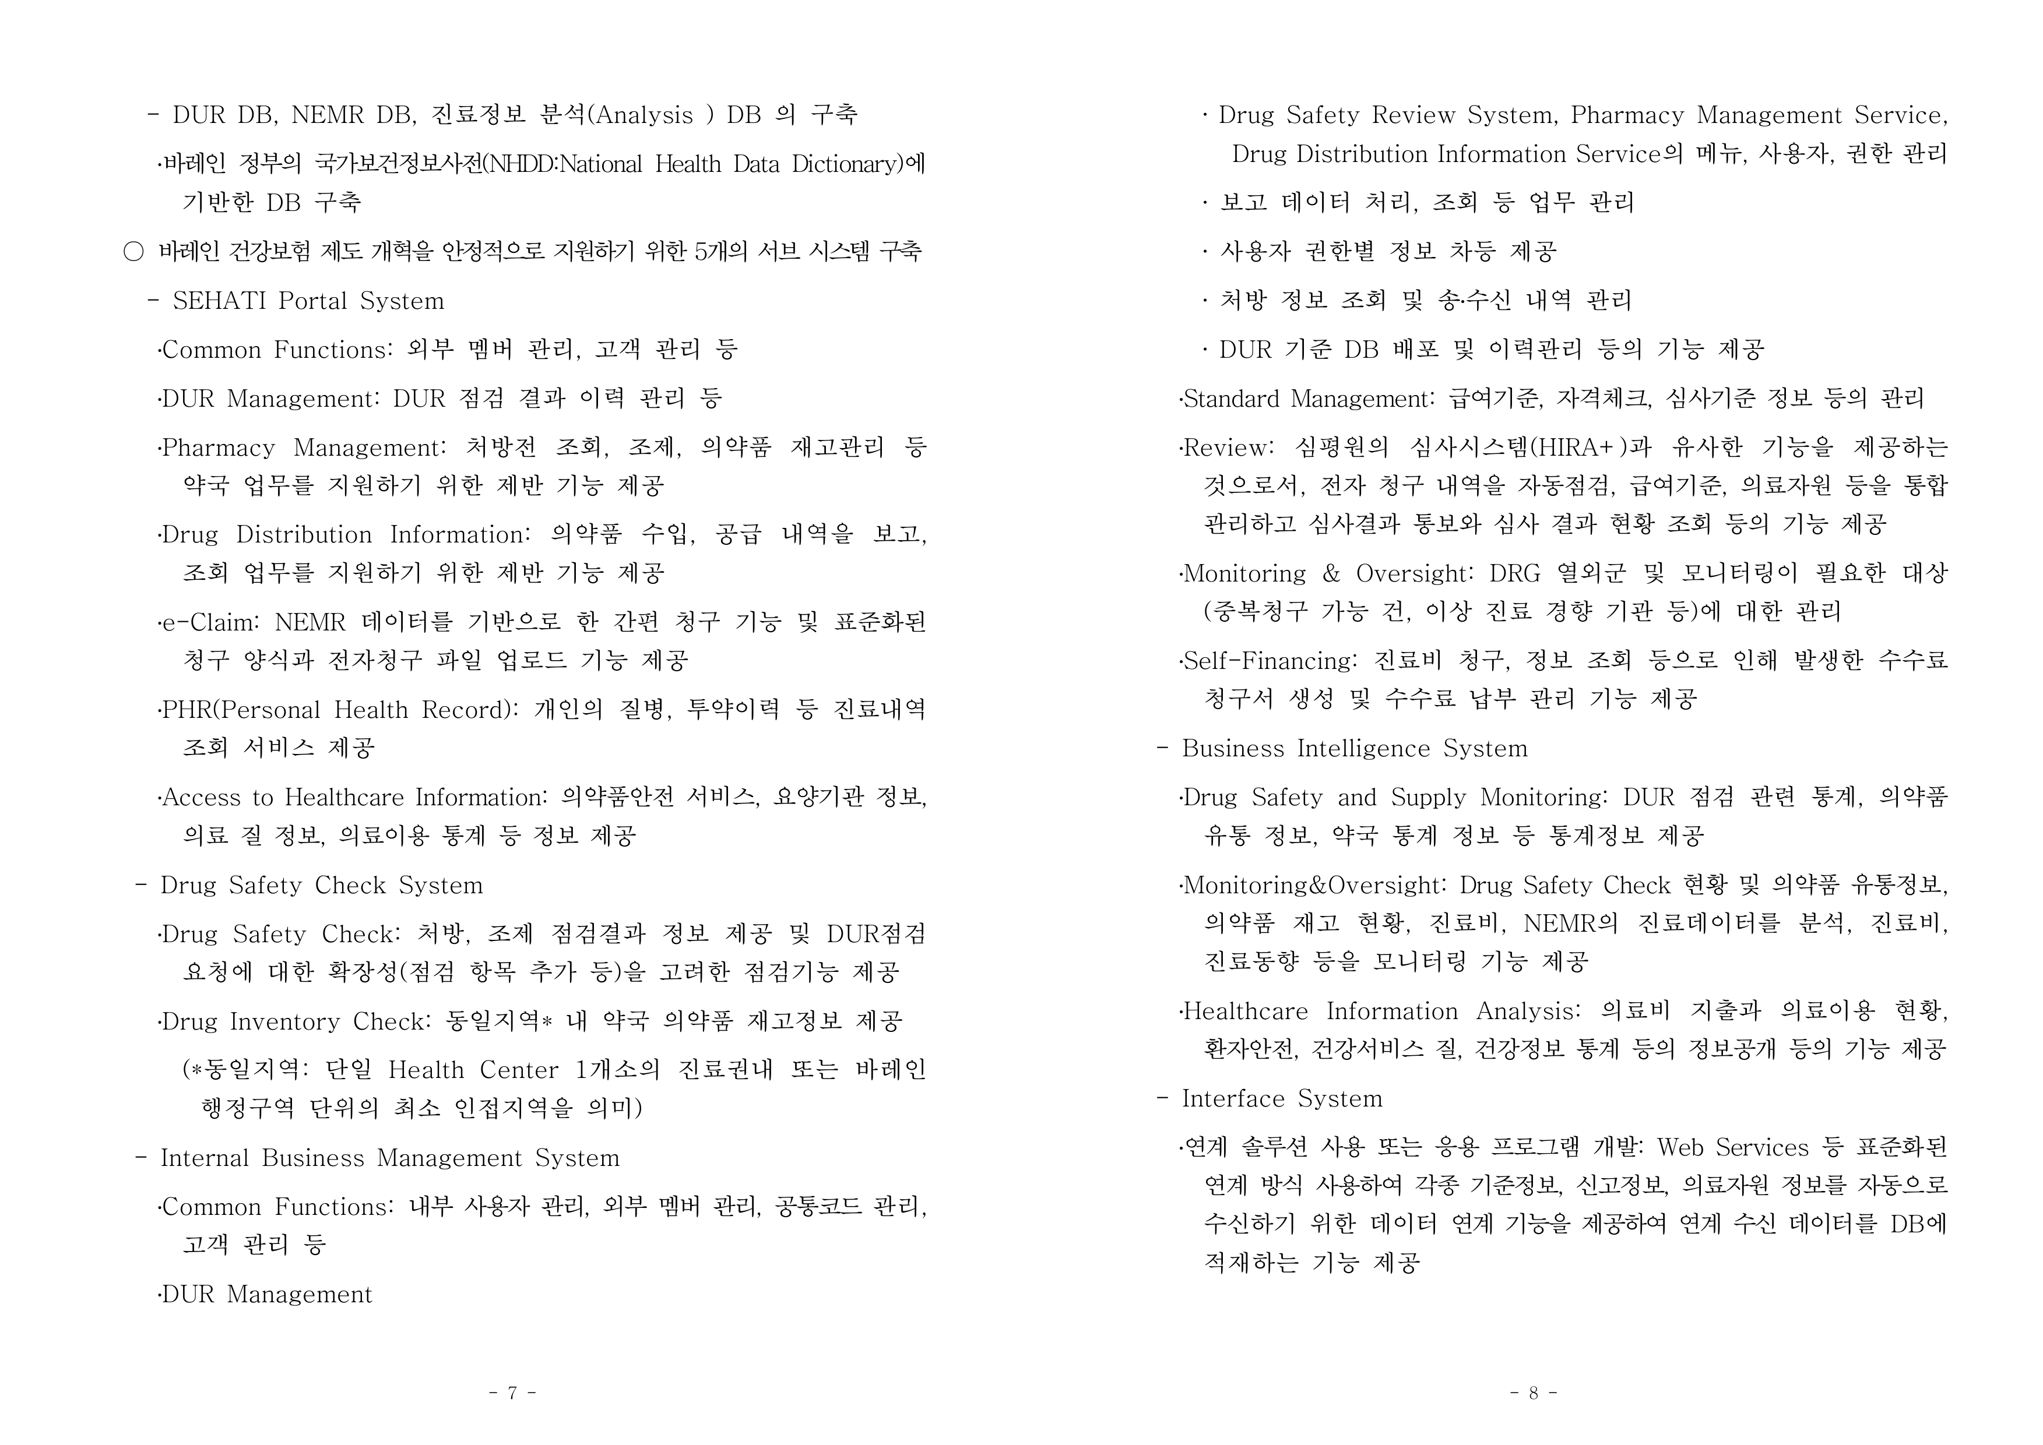
프로젝트 일정
1. **추진일정**
- **단계 1: 기획 및 준비 (2017년 7월 ~ 2018년 초)**
- 초기 조사 및 현지 분석
- 국제협력단과의 협약 체결
- 프로젝트 팀 구성 및 교육 시작
- **단계 2: 시스템 구축 및 인프라 구축 (2018년 중반 ~ 하반기)**
- 기술 도입 및 시스템 통합 계획 수립
- 현지 파트너와의 협력 강화를 통한 인프라 구축
- 핵심 기능 구현 및 테스트
- **단계 3: 인력 양성 및 교육 (2019년 상반기 ~ 하반기)**
- 현지 의료진 및 관리자 교육 프로그램 운영
- 지속적인 역량 강화 훈련 제공
- **단계 4: 시스템 가동 및 평가 (2020년 초)**
- 전체 시스템 최종 가동 준비 및 테스트
- 초기 성과 평가 및 피드백 수렴
- 필요한 조정 및 개선 작업
- **단계 5: 지속 관리 및 지원 (2020년 이후)**
- 정기적인 유지보수 및 업그레이드 계획 수립
- 지속적인 모니터링 및 문제 해결 지원

Slide 7
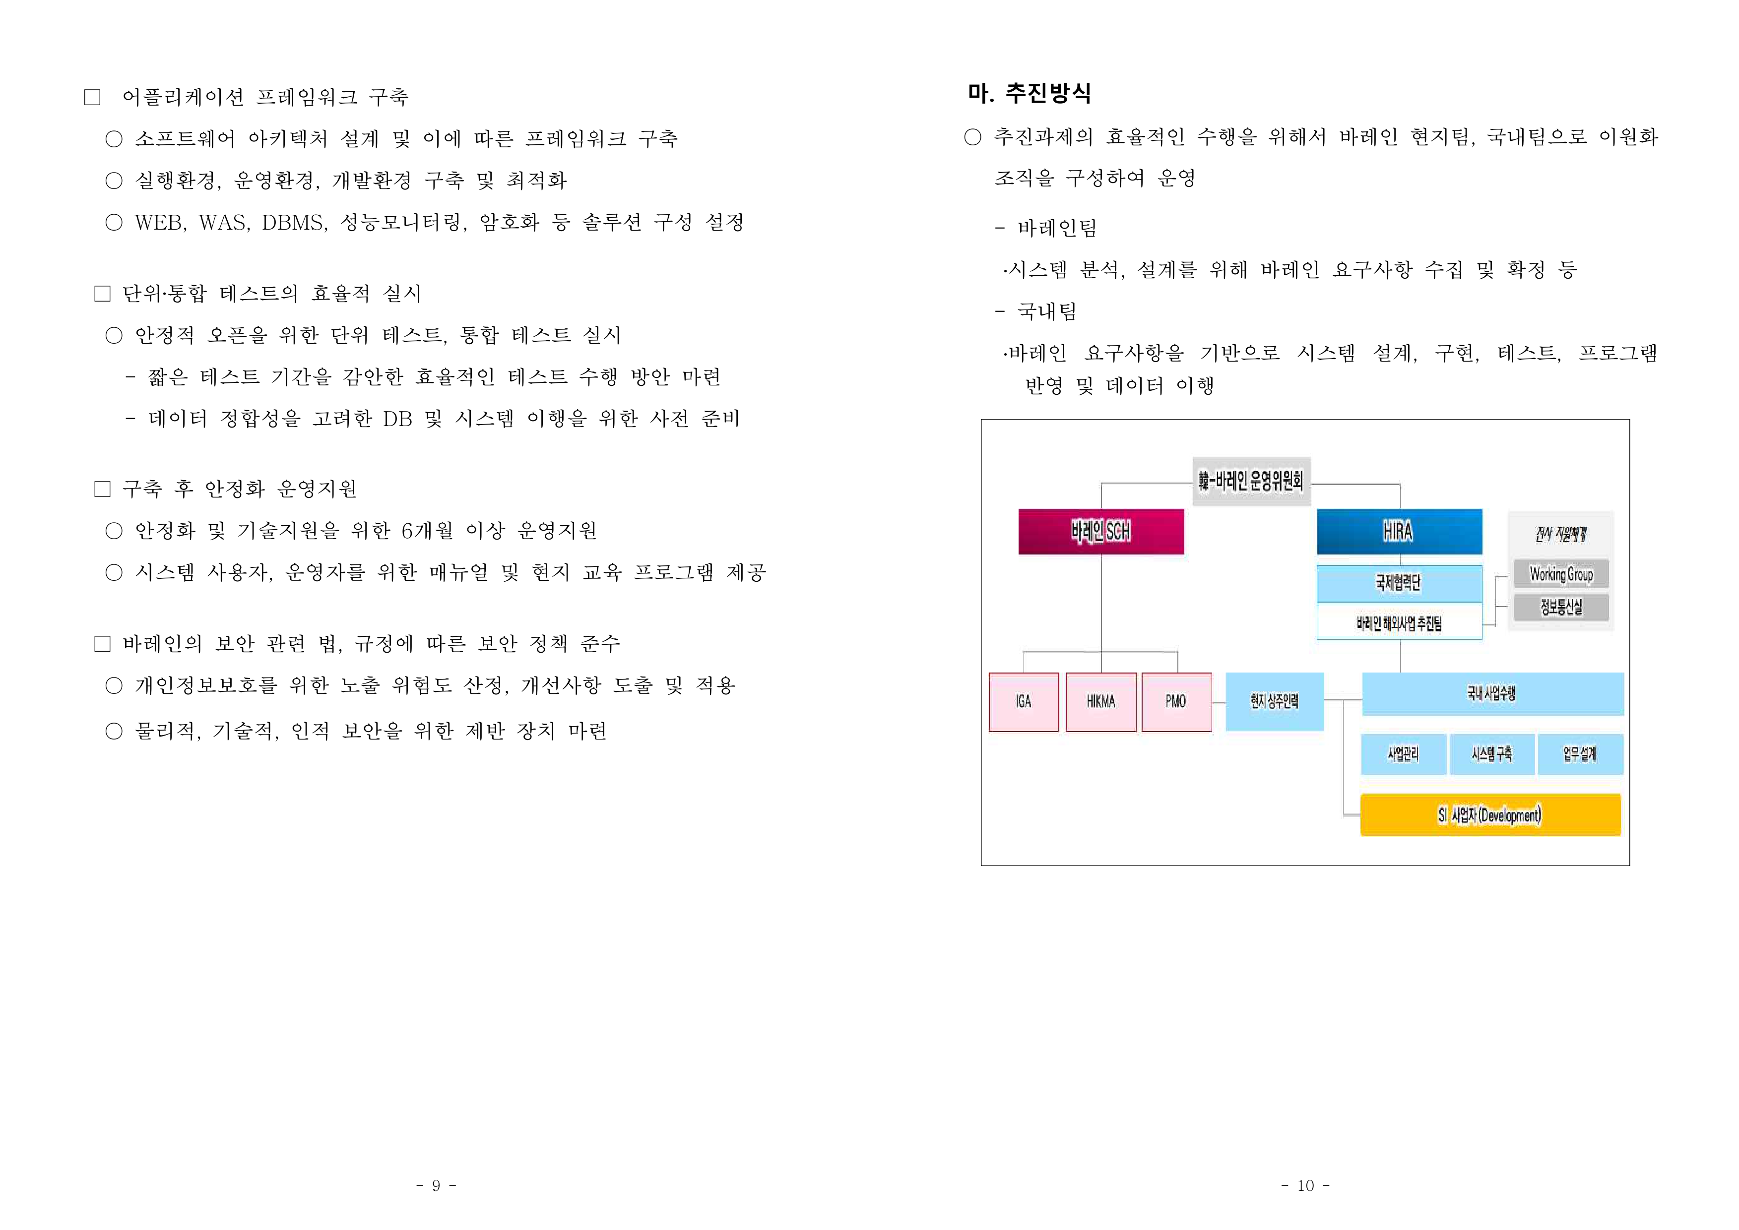
기관 현황 상세
1. **기관 현황**
- 가. 업무현황: 건강보험심사평가원의 주요 임무와 역할. 예를 들어, 심사평가 및 정책 개발 등 주요 활동 내용을 요약하여 제공합니다.
나. 정보시스템 현황: 현재 운영 중인 시스템의 종류와 기능에 대해 상세히 기술합니다. 이는 평가 데이터베이스 관리 시스템(예: CERVE), 전자건강기록 시스템, 심사평가 플랫폼 등이 포함될 수 있습니다.
다. 참고 사항: 건강보험심사평가원과 관련 기관들 간의 협력 상황 및 향후 계획을 강조합니다. 예를 들어, 국제적인 벤치마킹 사례나 유사 프로젝트 참여 경험 등에 대해 언급할 수 있습니다.

Slide 8
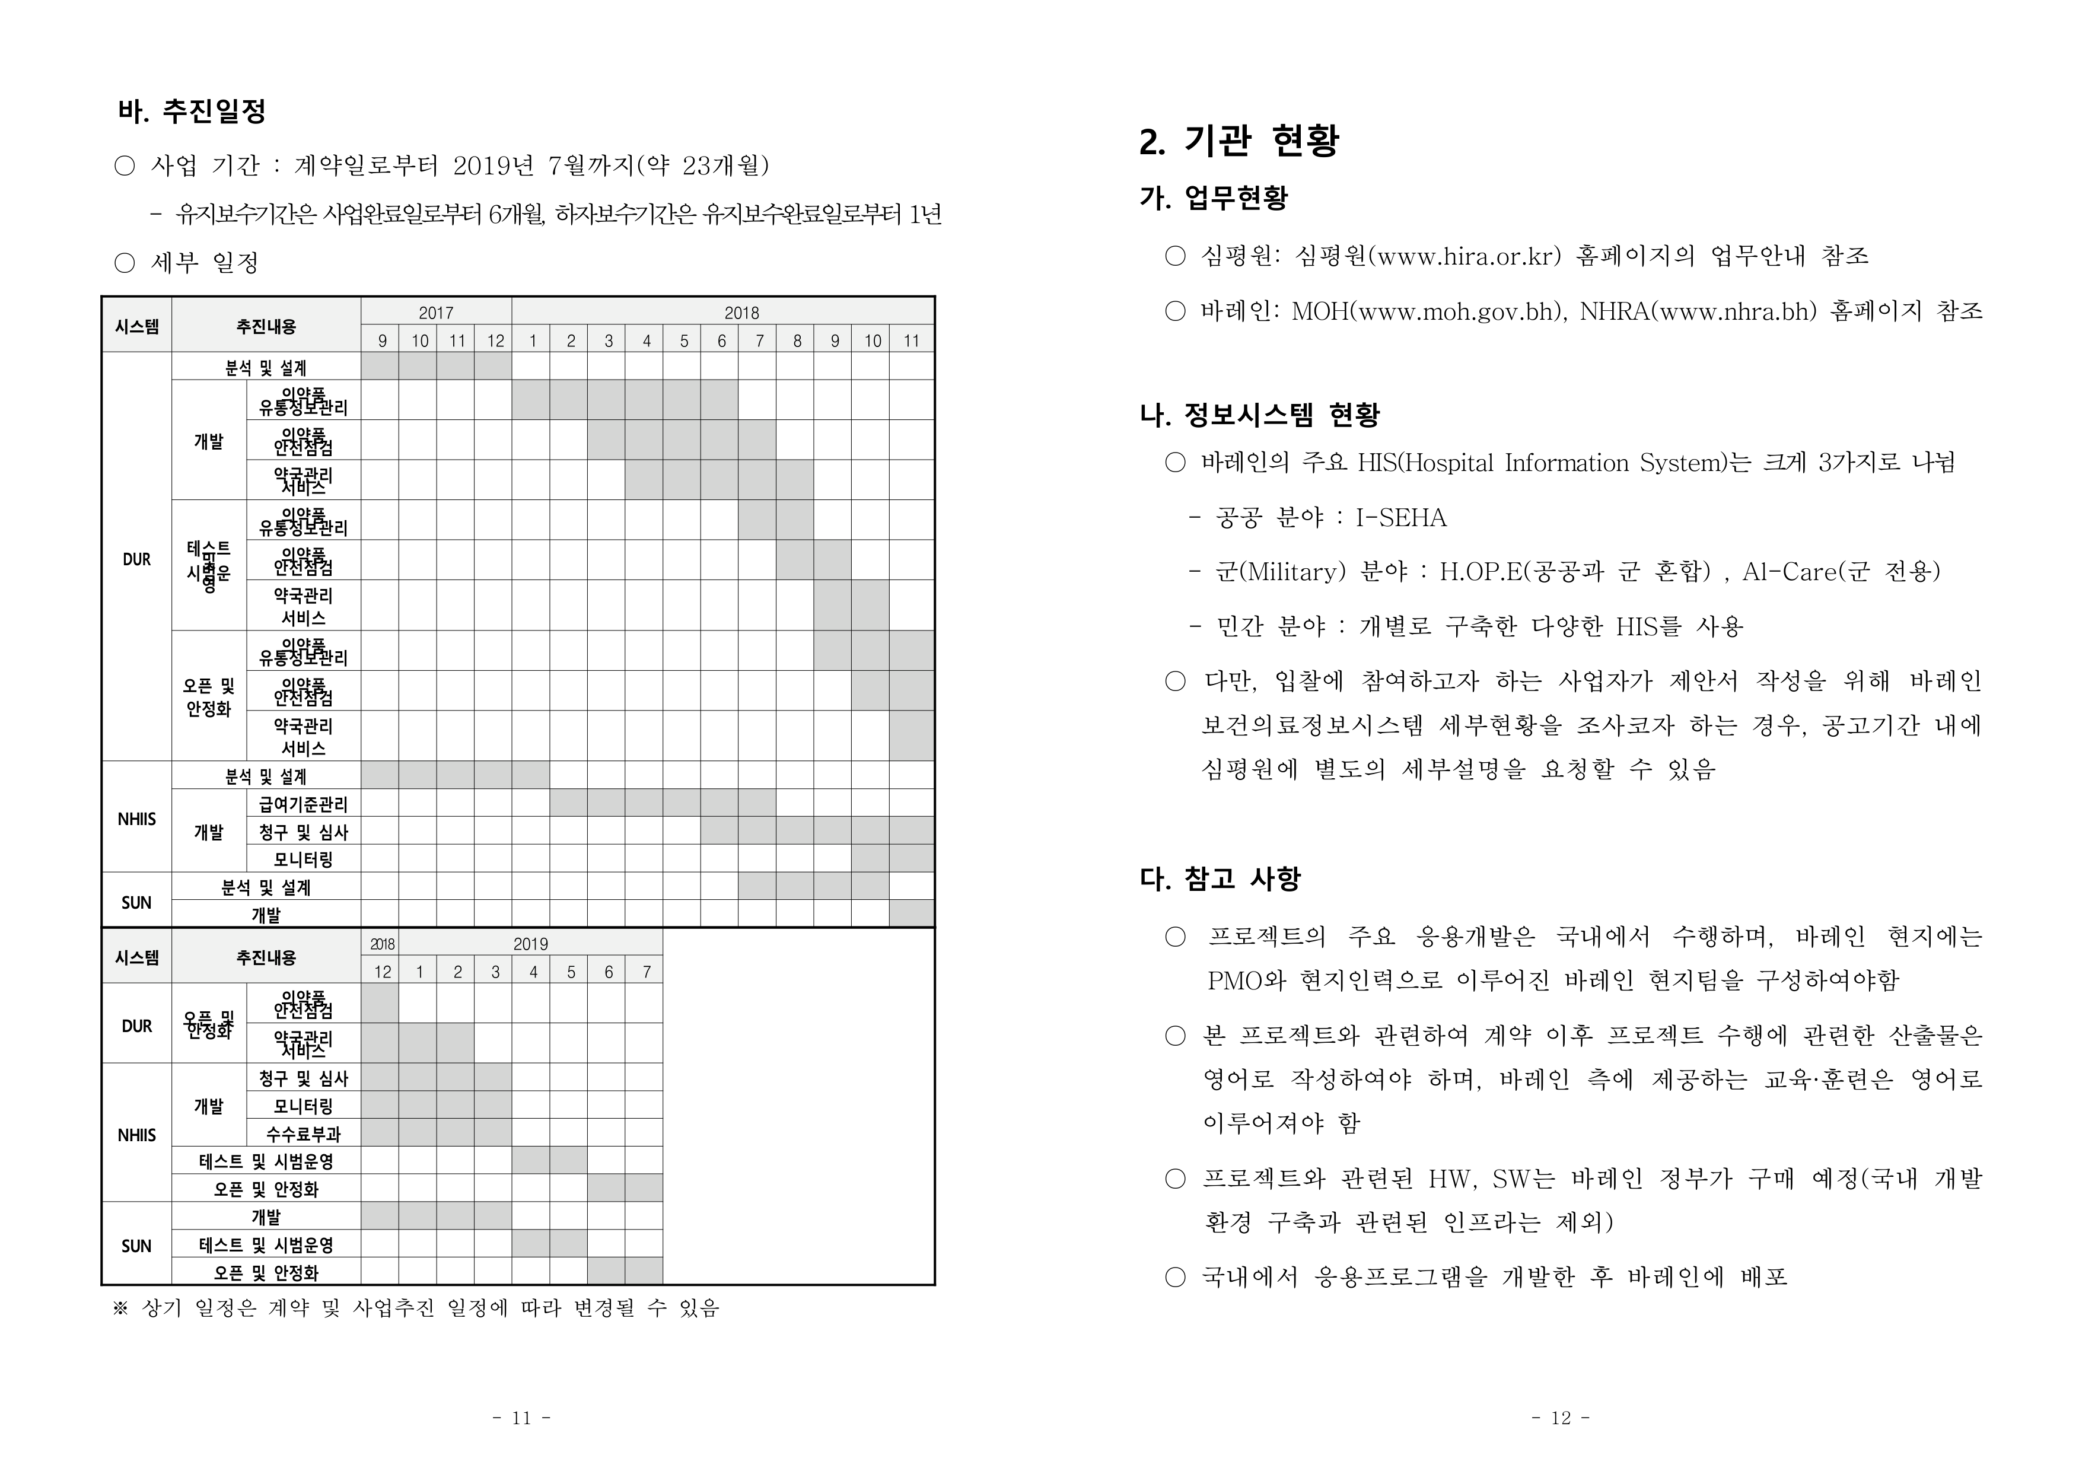
목표 시스템 상세
1. **목표시스템**
- 가. 핵심 특징:
- 국제 표준 준수 (예: ICD-10, CPT 등)를 통한 글로벌 호환성 확보.
- 현지화된 사용자 인터페이스와 기능으로 바레인의 특성 반영.
- 데이터 보안 및 프라이버시 강화 시스템 구축.
- 유연한 확장성 및 지속적인 업데이트 기반 인프라 구축.

Slide 9
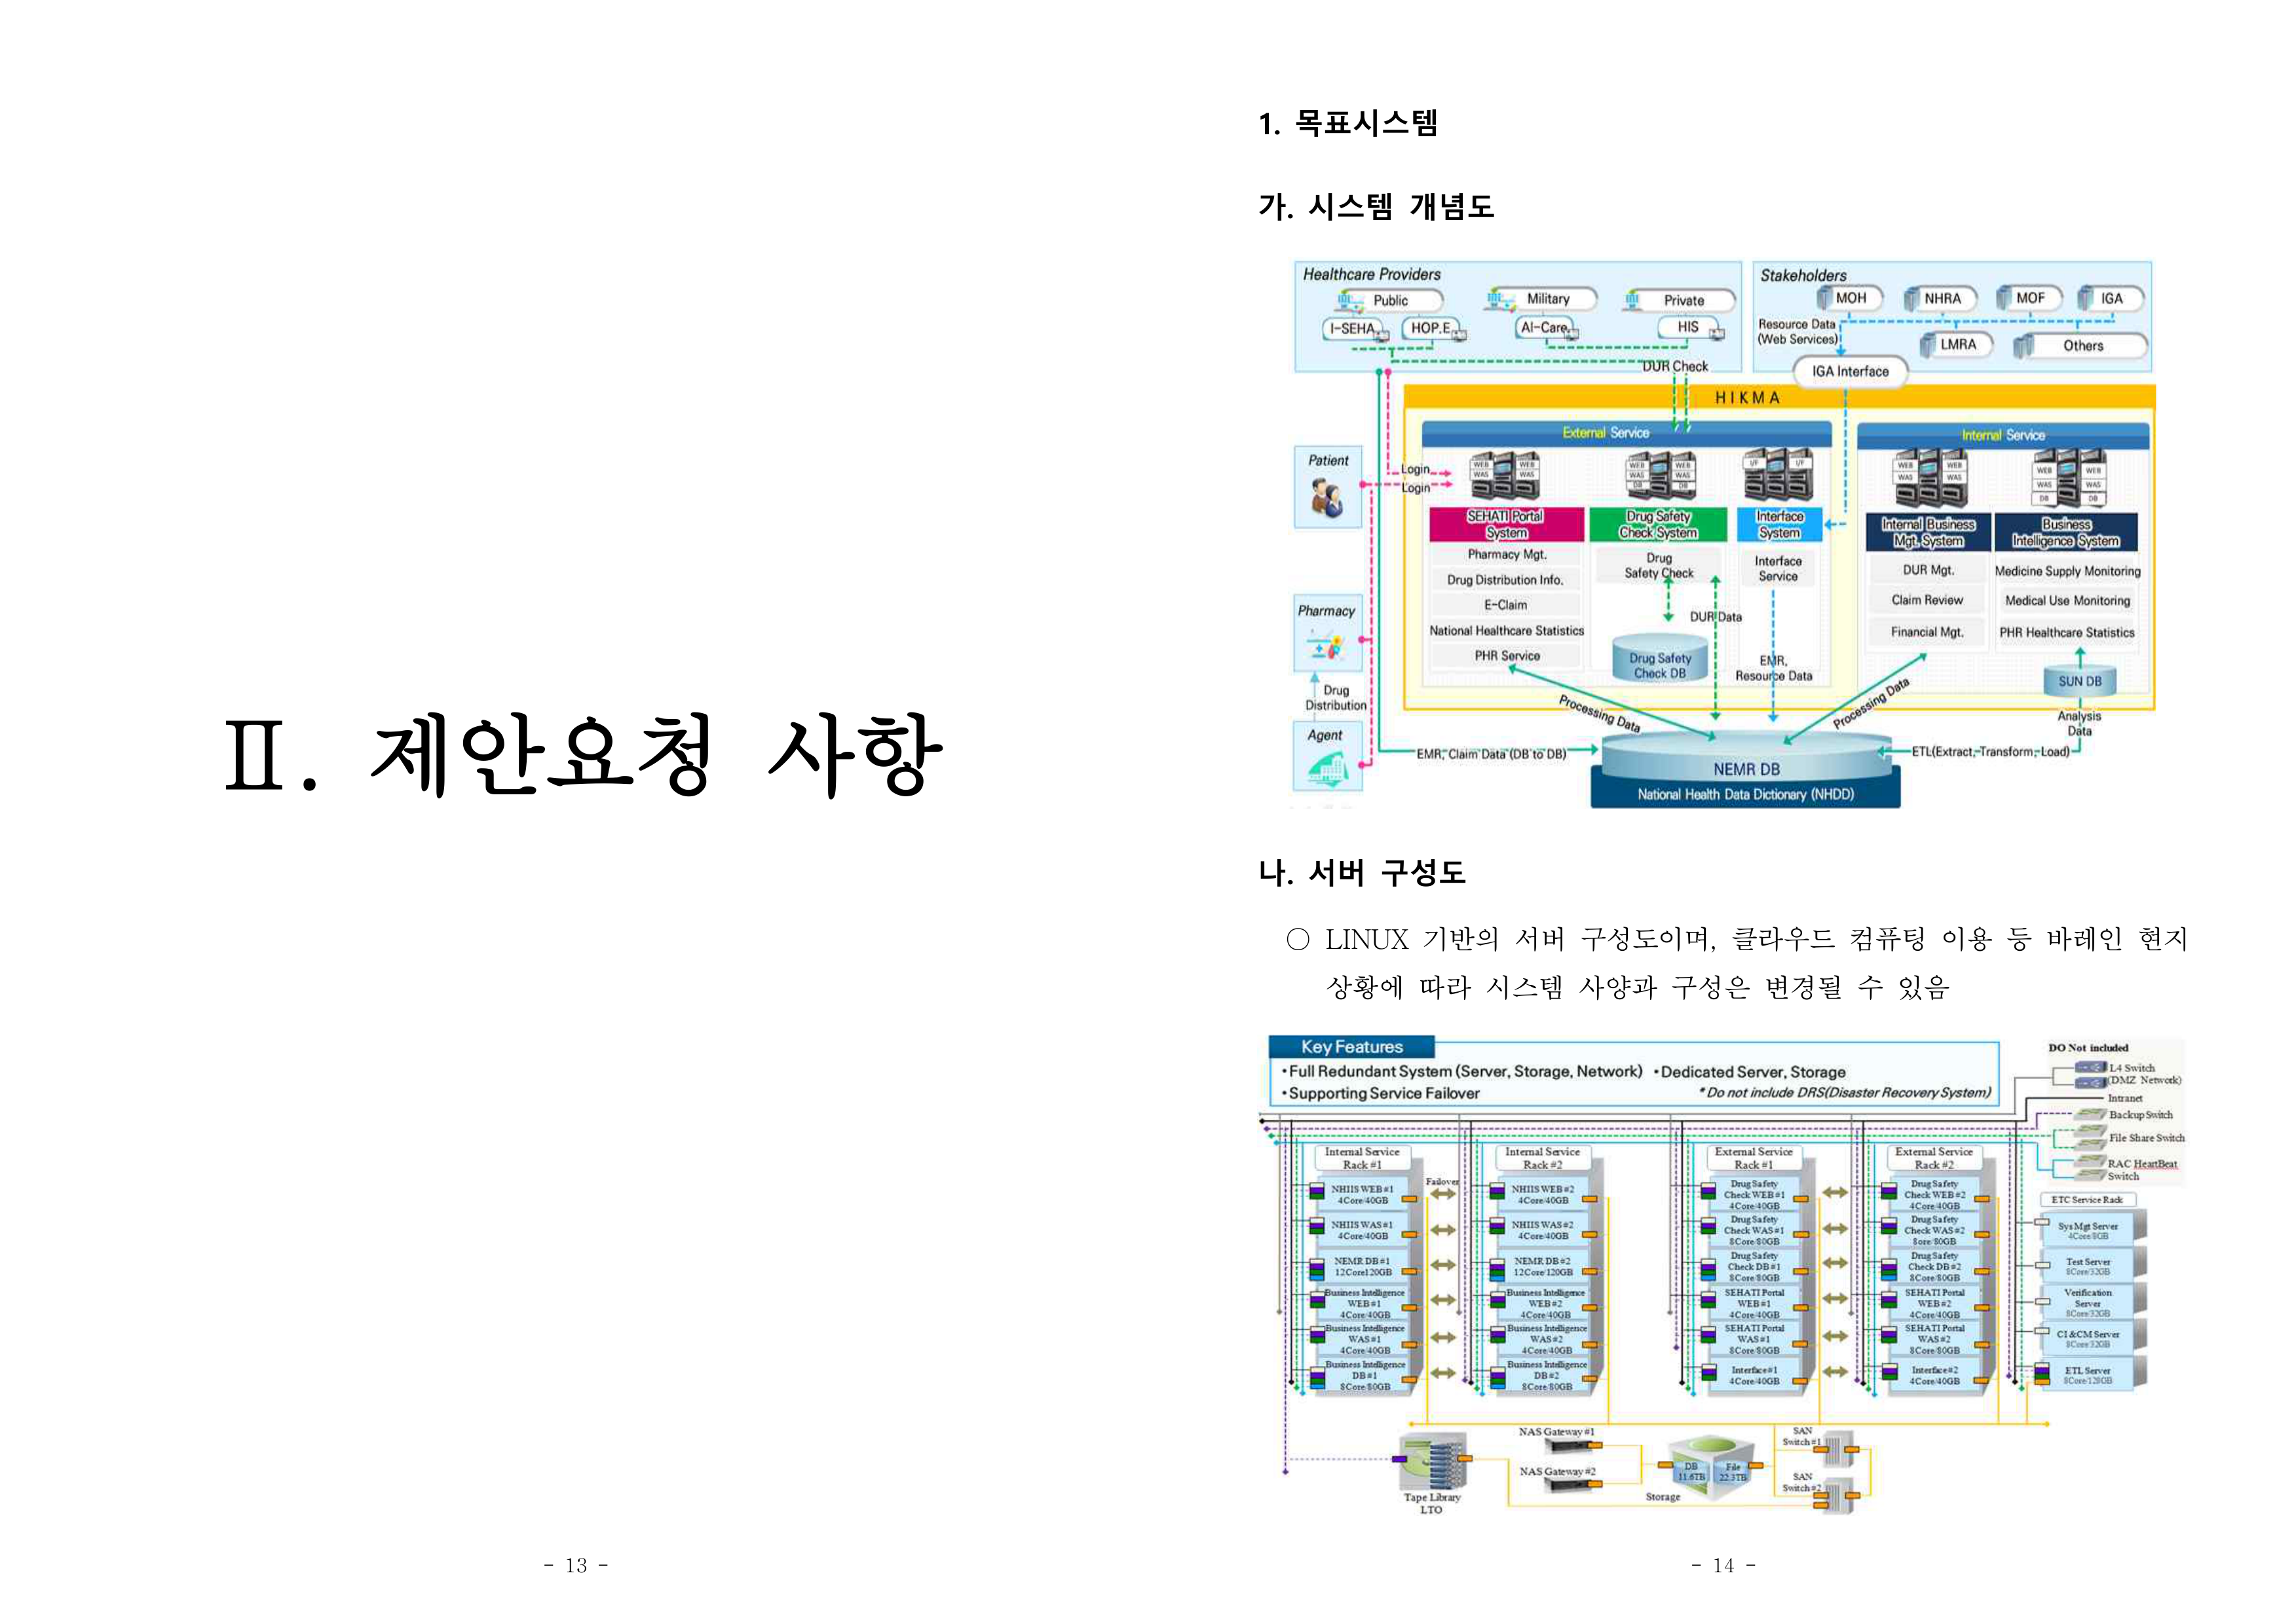
국제 협력 측면
국제협력단은 다음과 같은 역할을 수행하고 있습니다:
- **국제 협력의 역할**:
1. **기술 및 지식 공유**: 한국의 선진 건강보험 시스템 운영 노하우와 최신 기술 도입 지원.
2. **현지 파트너십 구축**: 바레인 현지 기관들과 긴밀한 협력 네트워크 형성으로 시스템 적응성 향상.
3. **정책 자문**: 국제적 관점에서의 정책 제안 및 개선 방향 제시.
- **기대 효과**:
1. **효율성 증대**: 선진 기술 도입을 통한 건강보험 처리 속도 및 정확도 향상.
2. **지속가능한 시스템 구축**: 현지 파트너와의 협력으로 장기적인 운영 안정성 확보.
3. **국제 표준 준수**: 글로벌 보건 표준에 맞춘 체계적이고 투명한 관리 시스템 구축.

Slide 10
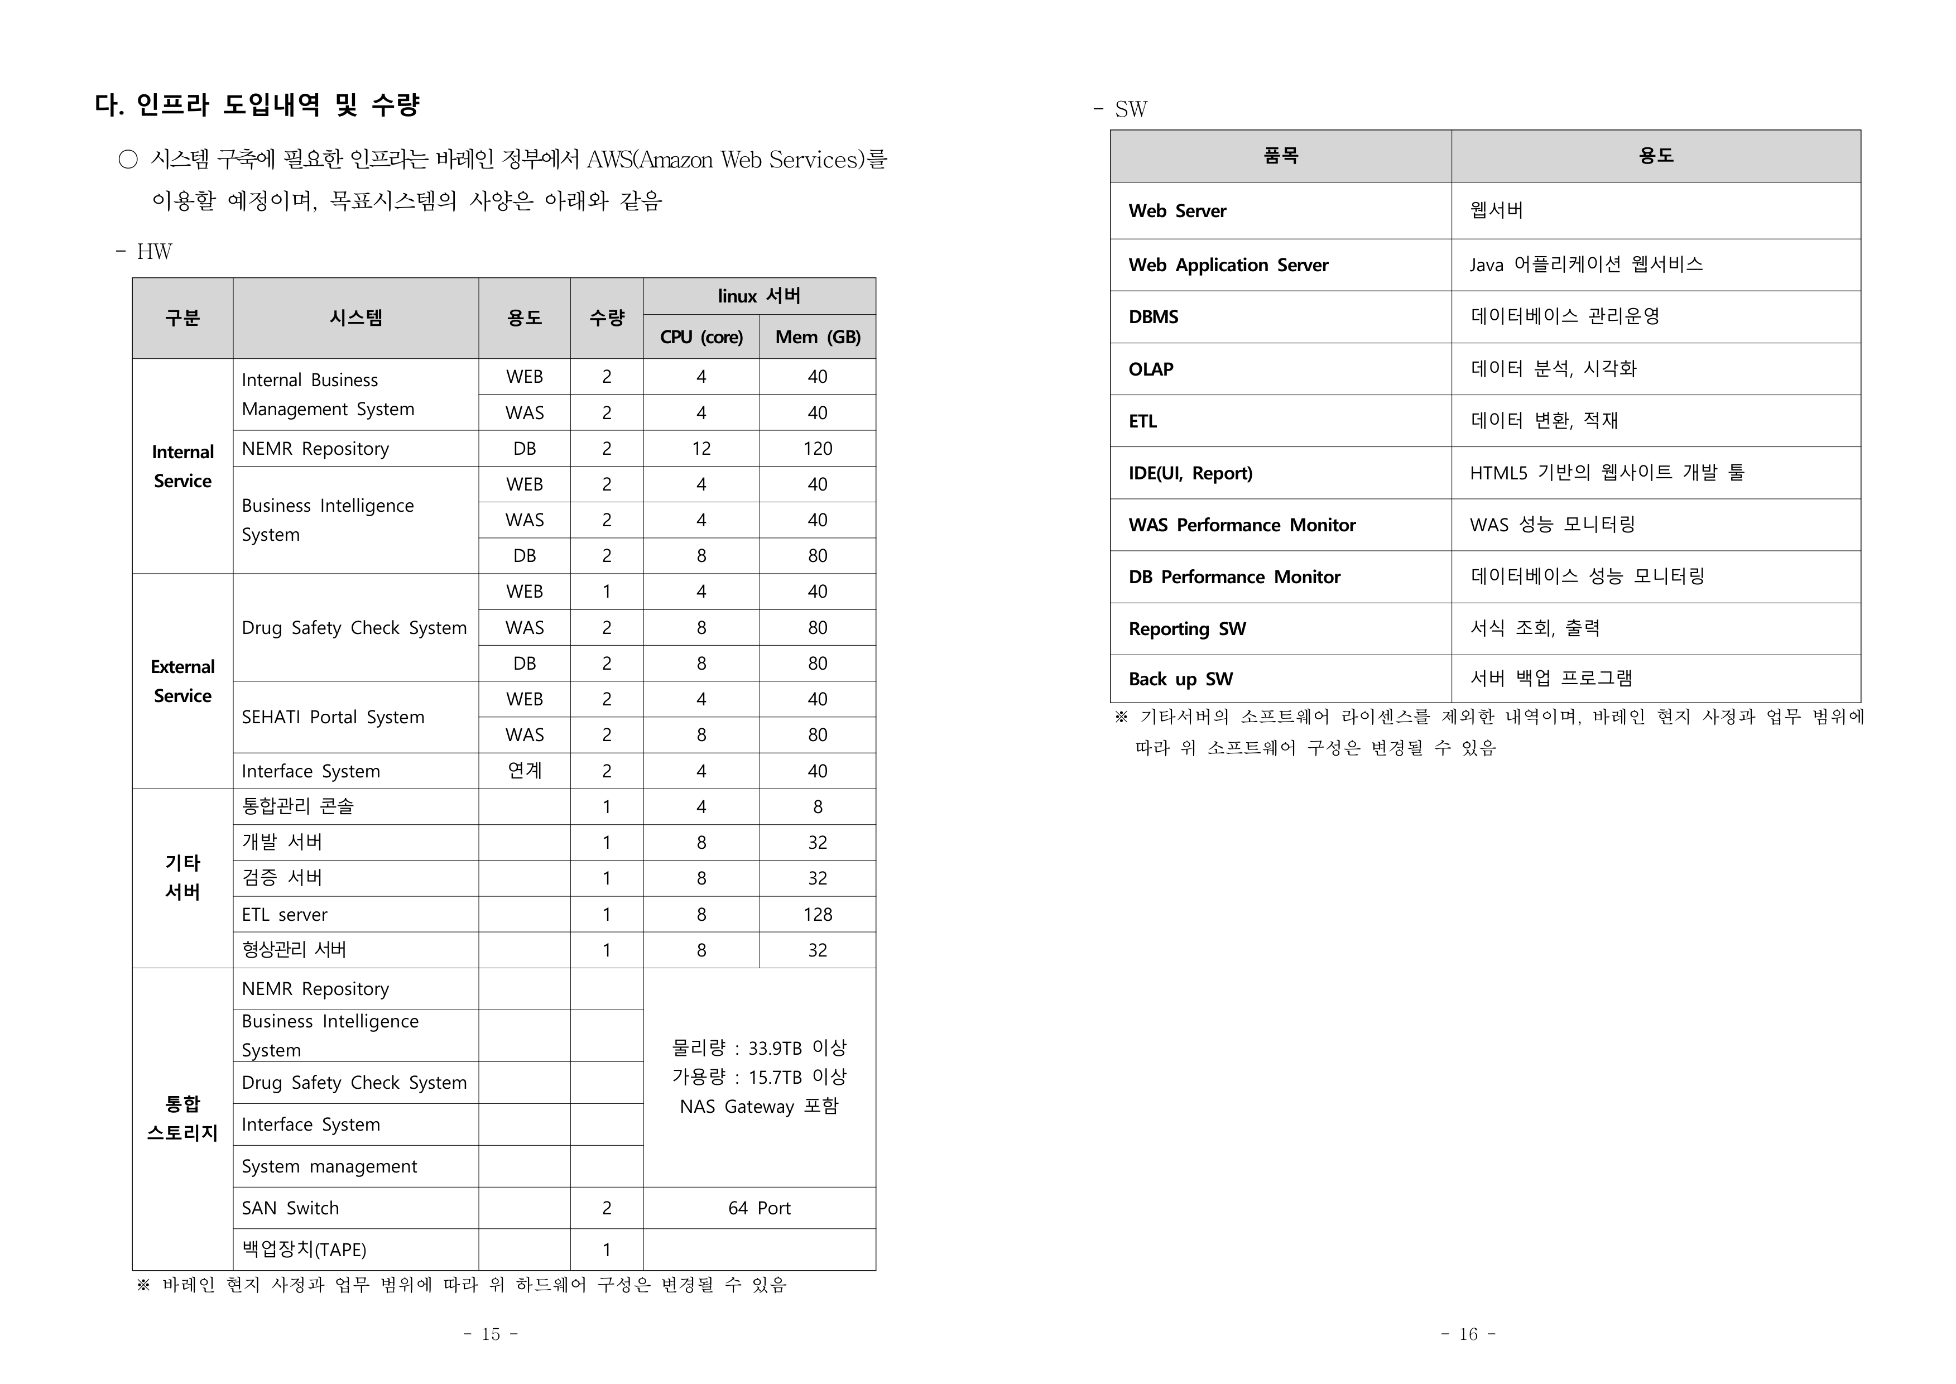
현지 파트너십
바레인 현지 파트너와의 협력은 다음과 같습니다:
- **국제협력단**이 바레인 정부 및 관련 기관들과 긴밀히 협력하여 프로젝트 계획 수립 및 조정 역할 수행.
- **현지 파트너십 강화**를 통해 기술 지원, 인력 교육 등 다양한 형태로 기여하고 있음을 강조합니다.
- 구체적인 협력 활동 예시: 현지 문화 이해를 위한 워크숍 개최, 공동 세미나 참여 등을 통해 상호 이해 증진 및 공동 목표 설정에 힘씀.

Slide 11
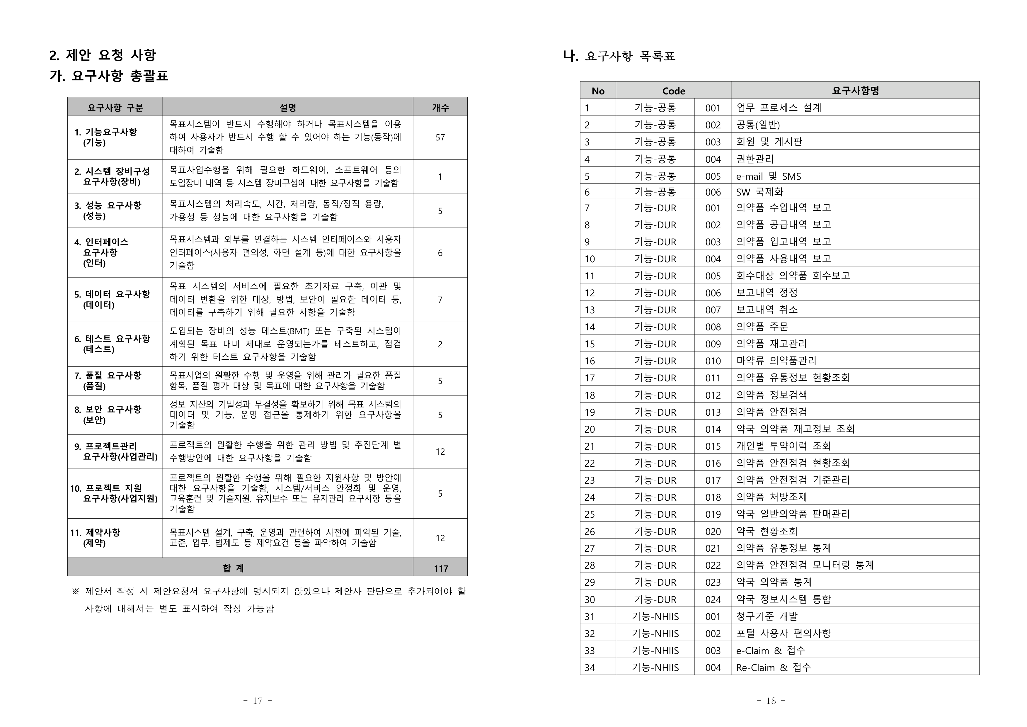
기술 도입 계획
1. **추진과제** 중에서 기술 인프라 구축 부분을 살펴보면, 효율적인 데이터 관리 및 분석 시스템 도입 계획이 명시되어 있습니다. 예를 들어, 클라우드 기반의 건강정보 플랫폼이나 빅데이터 분석 도구 등이 고려될 수 있으며, 이러한 기술들은 데이터 접근성 향상과 신속한 의사결정 지원을 위해 필요합니다. 현지 환경과 바레인의 디지털 전환 목표에 부합하도록 맞춤형 솔루션이 선택될 예정입니다.

